Slide 1
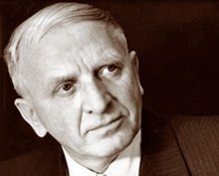
Дедков Алексей Петрович
1924-2007гг.

Slide 2
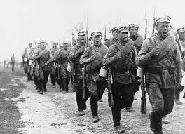
РККА

Slide 3
Орден Отечественной войны(лента)

Slide 4
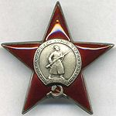
Орден Красной Звезды

Slide 5
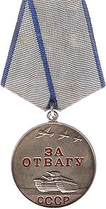
Медаль «За отвагу»

Slide 6
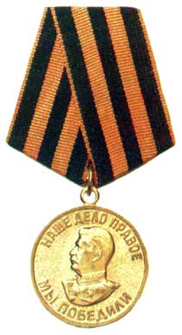
«За победу над Германией в Великой Отечественной Войне 1941-1945гг.»

Slide 7
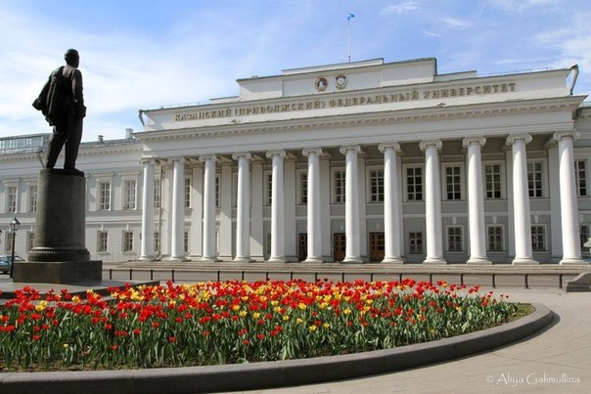

Slide 8
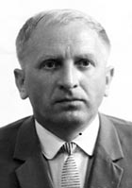

Slide 9
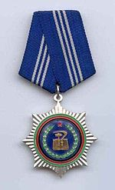
Орден Славы Республики Афганистан

Slide 10
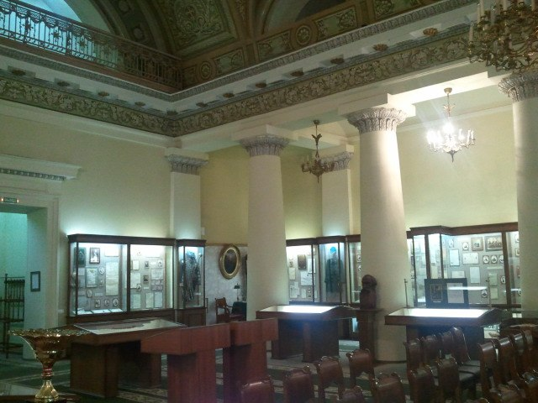

Slide 11
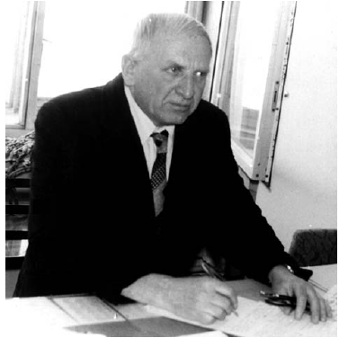

Slide 12
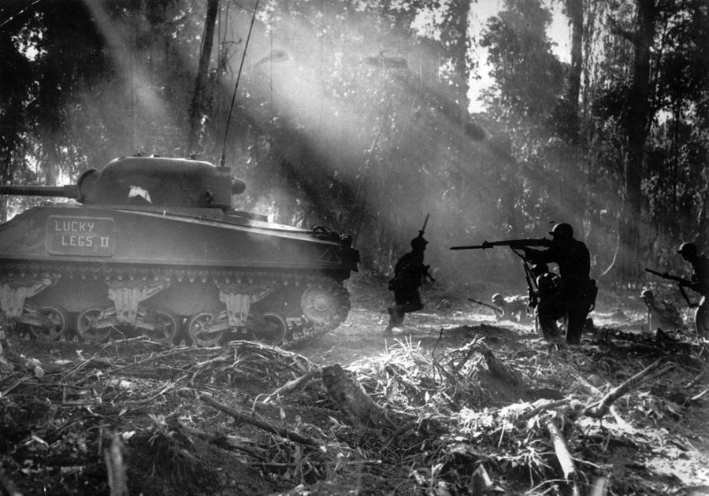

Slide 13
Спасибо за внимание!

